Slide 1
LA POVERTA’ SANITARIA IN LOMBARDIA
Luca Pesenti
Università Cattolica del Sacro Cuore
Osservatorio Donazione Farmaci BF

Slide 2
ODF - OSSERVATORIO DonazionE FARMACI
La produzione scientifica (studi farmaco-epidemiologici, articoli scientifici o divulgativi, indagini e analisi periodiche) del gruppo di studio ODF - Osservatorio Donazione Farmaci, istituito nel 2013, rappresenta in Italia la principale fonte di conoscenza permanente sui temi della povertà sanitaria.
DARE ALLE ISTITUZIONI STRUMENTI PER AGIRE L’Osservatorio, colmando un grave vuoto delle fonti ufficiali, sviluppa attività di ricerca finalizzate a:
identificare nuovi indicatori per misurare lo stato della povertà sanitaria in Italia, utilizzando come punto di vista privilegiato gli enti caritativi convenzionati con Banco Farmaceutico
definire il quadro farmaco-epidemiologico della popolazione assistita dagli enti
portare a conoscenza dell’opinione pubblica l’emergenza sanitaria italiana
fornire gli strumenti (analisi territoriali, elaborazioni, giudizi) necessari per comprendere e rispondere con misure adeguate ai fenomeni socio-sanitari.
IL RAPPORTO ANNUALE SULLA POVERTA’ SANITARIA
Ogni anno, ODF-Banco Farmaceutico pubblicano il rapporto Donare per curare: Povertà sanitaria e Donazione Farmaci, il documento, in Italia, più esaustivo in materia. Le ultime edizioni sono state presentate presso la sede dell’Agenzia Italiana del Farmaco. Il rapporto utilizza ed elabora, tra gli altri, i dati esclusivi provenienti dalla Giornata di Raccolta del Farmaco, dalle donazioni delle aziende farmaceutiche e dai sistemi di monitoraggio degli enti caritativi convenzionati.

Slide 3
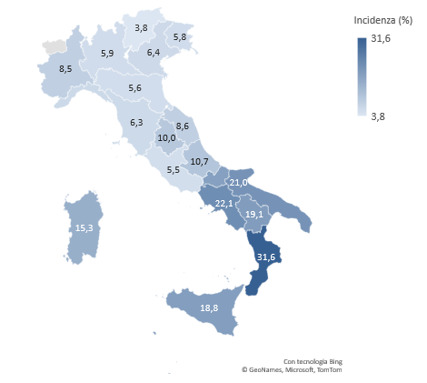
LA POVERTA’ IN LOMBARDIA
Povertà relativa
Esprime le difficoltà economiche nella fruizione di beni e servizi in rapporto al livello economico medio di vita
5,9%
Fonte ISTAT – anno 2022

Slide 4
LA POVERTA’ IN LOMBARDIA
Povertà assoluta
Una famiglia si trova in povertà assoluta quando
non può permettersi le spese essenziali per condurre uno standard di vita minimamente accettabile.
820.000 persone
Fonte ISTAT – anno 2022

Slide 5
LA POVERTA’ SANITARIA IN LOMBARDIA
Povertà sanitaria
Conseguenze della scarsità di reddito sull’accesso a quella parte delle cure sanitarie che restano a carico degli indigenti, a causa del mancato intervento del SSN, come tipicamente accade per una pluralità di motivi

Slide 6
LA SPESA SANITARIA DEI POVERI
La spesa sanitaria
I poveri tendono a concentrare molto la spesa sanitaria sui farmaci
56,9
Nelle famiglie non povere: 35,8%
Fonte ISTAT – anno 2023

Slide 7
La povertà sanitaria non e’ un artificio statistico
Povertà sanitaria è un dato di fatto, documentato:
dalle richieste di aiuto rivolte alle organizzazioni non profit impegnate nel sostegno degli indigenti
dalla quantità di aiuti effettivamente erogati.

Slide 8
ENTI E ASSISTITI 2024
440 ENTI
95.287 ASSISTITI

Slide 9
LE FARMACIE ADERENTI
Fonte: BF online

Slide 10
Le farmacie aderenti 2024 % sul totale farmacie

Slide 11
Grazie dell’attenzione

